Slide 1
Thiết kế số
Các khối mạch tổ hợp:
Thiết kế FSM dùng CAD tools
Người trình bày:
TS. Hoàng Mạnh Thắng
TexPoint fonts used in EMF: AAAAAA

Slide 2
Thiết kế FSM dùng CAD tools
VHDL cung cấp một số cách tạo để thiết kế FSM
Không có cách chuẩn nào cho địng nghĩa một FSM
Tiếp cận cơ bản:
  Người dùng tạo ra dạng dữ liệu để biểu diễn các trạng thái có thể trong FSM
  Tín hiệu này biểu diễn các đầu ra (biến trạng thái) của flip flop
  Chương trình dịch VHDL chọn số flip flop phù hợp trong quá trình tổ hợp
  Gán trạng thái có thể được thực hiện bởi bộ dịch hoặc có thể là người dùng chỉ ra

Slide 3
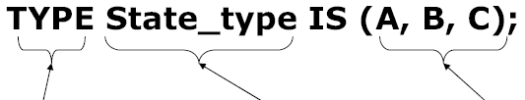
Các kiểu dữ liệu do người dùng chỉ ra
Từ khóa TYPE được dùng để định nghĩa kiểu dữ liệu mới dùng để biểu diễn các trạng thái trong FSM
Kiểu dữ liệu này có thể nhận 3 giá trị khác nhau: A, B và C
Từ khóa
Tên kiểu
dữ liệu
Các biến cho kiểu dl này

Slide 4

Biểu diễn các trạng thái
SIGNAL được định nghĩa với kiểu trạng thái như đã định nghĩa để biẻu diễn đầu ra của flip flop

Slide 5
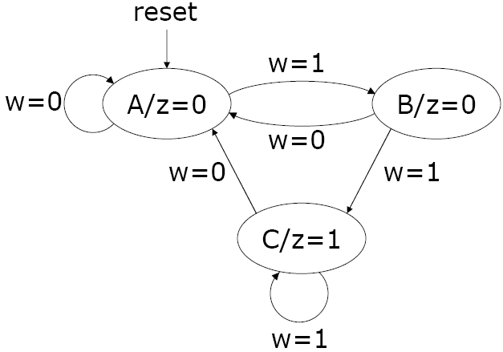
Ví dụ thiết kế
Tạo đoạn VHDL cho mạch phát hiện chuỗi 11 ở đầu vào w

Slide 6
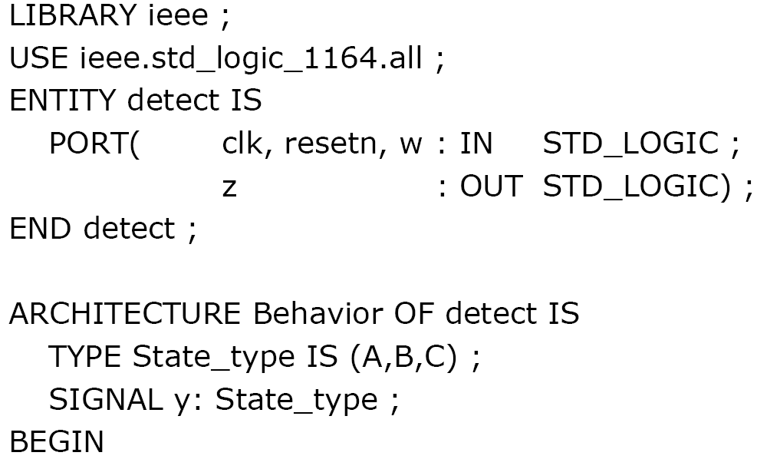
Ví dụ thiết kế, cont

Slide 7
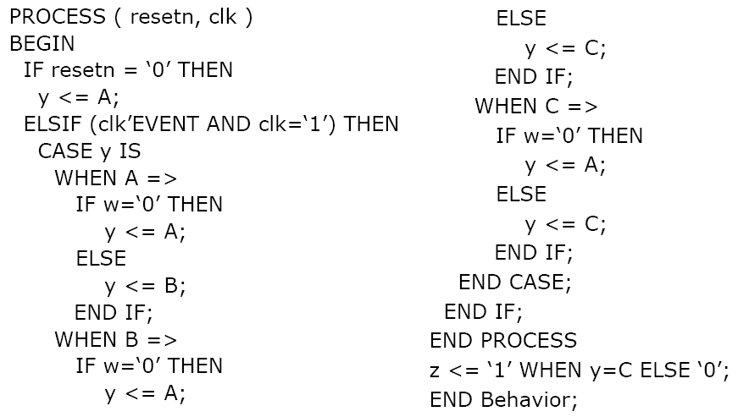
Ví dụ thiết kế, cont

Slide 8
Mã VHDL kiểu khác
Cách khác này mô tả mạch trong VHDL định nghĩa hai tín hiệu biểu diễn trạng thái của FSM
  Một tín hiệu y_present chỉ ra trạng thái FSM
  Tín hiệu thứ 2 y_next chỉ ra trạng thái tiếp theo
Hai khai báo PROCESS được dùng
  Một mô tả bảng trạng thái mạch combinational
  Cái thứ 2 dùng mô tả các flip flop với y_present sẽ nhận giá trị y_next sau mỗi sường xung nhịp

Slide 9
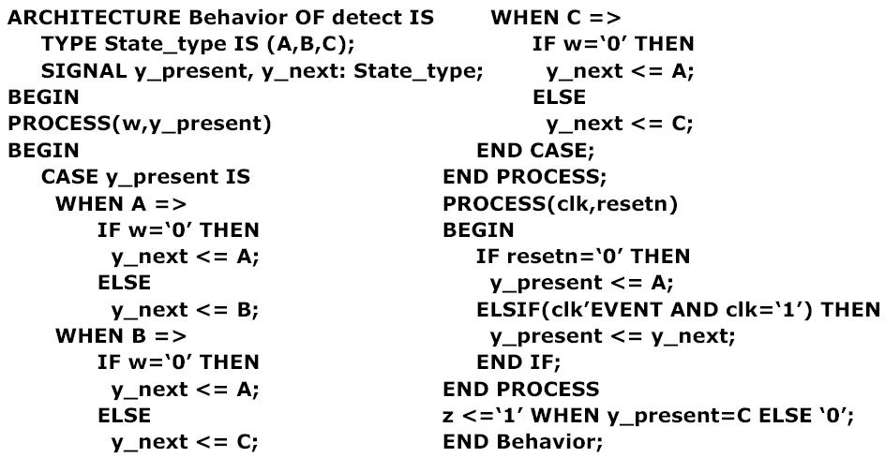
Mã VHDL kiểu khác, cont

Slide 10
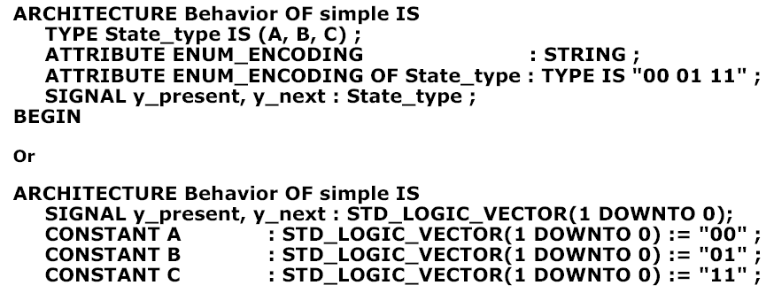
Chỉ ra phép gán trạng thái
Như phần trước thì phép gán trạng thái được thực hiện bởi bộ dịch VHDL
Người dùng có thể thực hiện gán dùng:

Slide 11
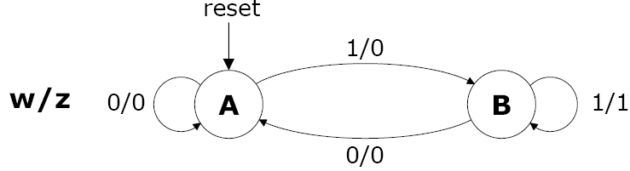
Mã VHDL của Mealy FSM
Mealy FSM có thể được mô tả tương tự với Moore FSM
Dịch chuyển trạng thái được mô tả tương tự
Ví dụ sơ đồ trạng thái Mealy phát hiện chuỗi 11

Slide 12
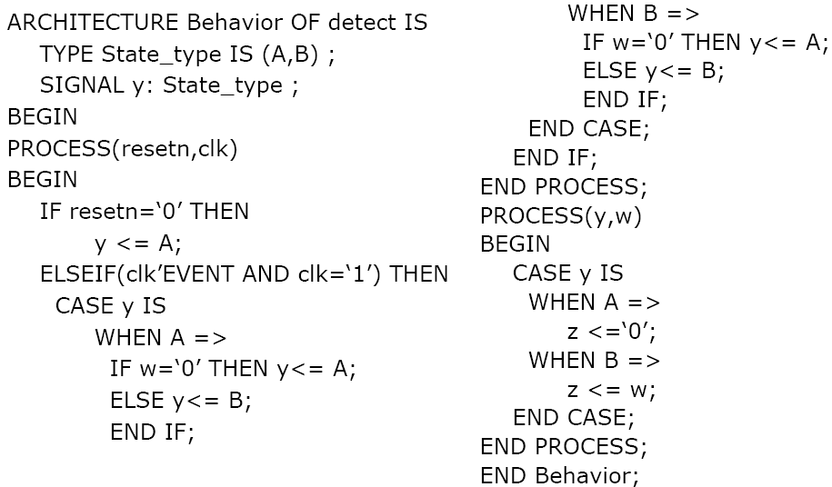
Mã VHDL cho Mealy detector

